Slide 1
Design und Implementierung eines verteilten linuxbasierten Entwicklungssystems für Nahbereichsfunkanwendungen mit ARM-Architektur
Arne Wischer
Hochschule für Angewandte Wissenschaften Hamburg
Notes:
Begrüßung
Thema
Zwischenfragen anschließend

Slide 2
Motivation
Eingebettete Systeme sind weit verbreitet
Entwicklung von Funksystemen ist notwendig
Problem: Es muss dafür oft bereits ein Netzwerk existieren
<Flavorbild>
Unabhängigkeit von zu entwickelndem System wäre wünschenswert
Notes:
-Heimautomatisierung, Prozesssteuerung
=> hoch integriert
-ZigBee, ANT, Z-Wave, Bluetooth LE
=> Zusammenspiel, Umwelteinflüsse, Wartung schwer
-TinyOS, epidemisch, Selbstverteilung
=> Keine Entwicklung von Protokollen
-Kabellos und unabh. von Zielsys
Analyse der Abläufe möglich

Slide 3
Ein Entwicklungssystem
Komponenten:
  Vorgehensmodell
  Hardware
  Software
Notes:
Von einander abhängig
Scrum,Wasserfall, XP
Unabh v Zielsys, schwerpunkte erkennb.
IDE,Compiler,Debugger(Schritte, modifiz), Testtools
Test(JTAG,In circ), Debugger(JTAG), Flasher(ISP, JTAG), Softwr. Gegenstück

Slide 4
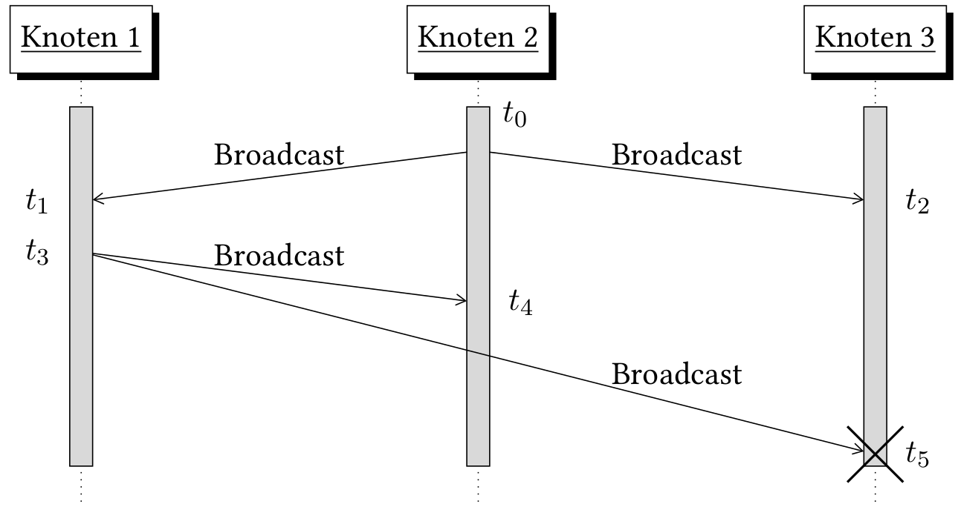
Das Verteilte Zielsystem
Verschiedene (Funk-)Szenarien sind denkbar
Anforderungen:
  Debugging
  Deployment
  Datenanalyse
Notes:
Reichweitenprüfung <Diagramm>
Kollisionserkennung
Routing im Funknetz
Debugging mit IDE, Reset muss möglich sein. (verteilt)
Deployment einzelner knoten (simultan?)
Analyse bel. Daten. Dazu: Sammeln und anzeigen. Flexibler als Debugging

Slide 5
Das verteilte Entwicklungssystem
Mikrocontroller Carambola als “Netzwerkbrücke”
Physikalischer Zugriff weiterhin möglich
ARM-Mikrocontroller STM32-H152 mit IEEE 802.15.4 als Zielsystem
Notes:
Linux+WLAN+UART→Carambola
Ralink RT3050 MIPS 320MHz, I2C, SPI, USB, 32MB Flash (Router) mit OpenWRT-Linux(viele Pakete)
Großes Spektrum abdecken, ARM wg. Verbreitung, Energieeffizient
→ STM32L152VB mit JTAG und UEXT
Transceiver (PHY und evtl MAC)↔ Single-Chip Lösung (+uC)
Nicht zu abstrahiert → Transceiver
UEXT(SPI): MOD-MRF24J40 (IEEE 802.15.4, spez PHY&MAC, Basis für ZigBee)

Slide 6
Debugging - OpenOCD
JTAG ist die verbreitetste Lösung
OpenOCD stellt einen GDB-Server zur Verfügung
Makefile dient der Einbindung in den OpenWRT Build-Prozess
Notes:
Alternative SWD über Coresight, JTAG auch auf nicht-ARM
Dipl. An FH Augsb. Dominic Rath
Modular, sehr flexibel(Archi,OS), Telnet o. GDB(ClientServer, IDE)
Viele Adapter, ARM-USB-TINY-H: Spannung,2-5V(!!wir!!) adaptives Clk,
Paketverwaltung, angep. Makefiles, Abstrakt. → sehr portierbar (libftdi, libusb vorhanden)
Config File (Port), Eclipse mit GDB

Slide 7
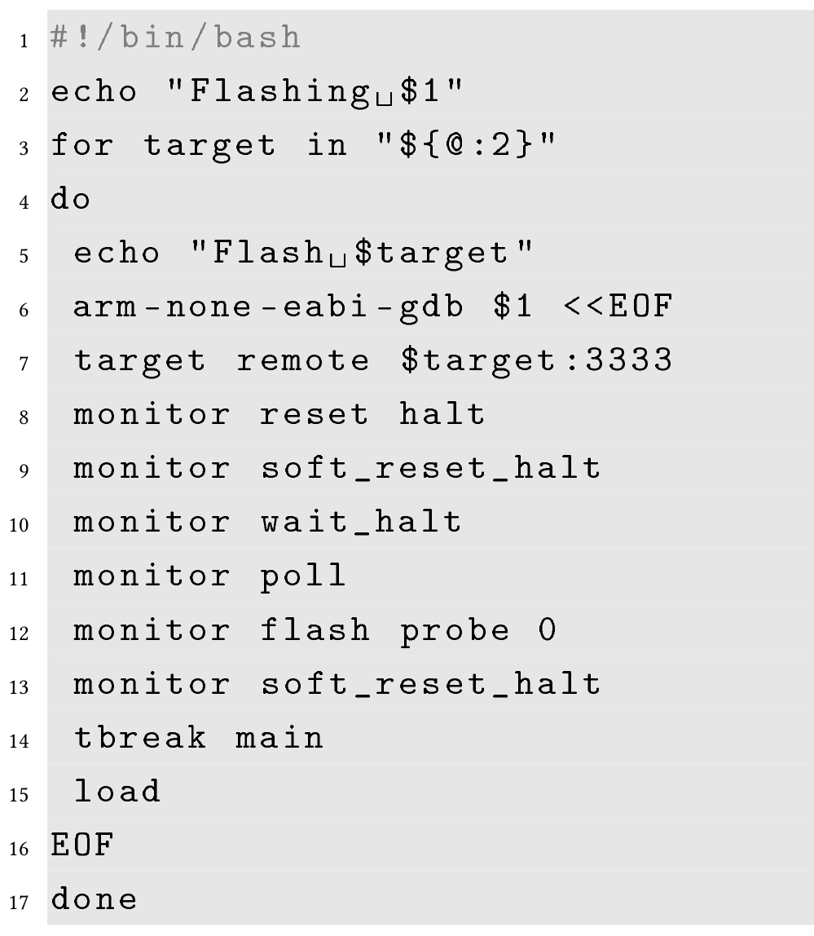
Deployment
Linux-Script
Nutzt den GDB Client zum Flashen der Daten
Parallelisierung der Vorgänge denkbar
Notes:
Reset läuft analog (monitor reset run)

Slide 8
Konzept für Datananalyse
Mehrere Bestandteile
  Protokolle
  Client
  Server
Zeitsynchronisation nötig
Sortierbarkeit der Daten
Notes:
UART weit verbreitet
Zeitpunkt + Daten erfassen
MAC-Layer mit CSMA/CA Kolli.Verm. min 672us(+min 2.2ms CCA) < 1 ms Präz. also in us angeben
Sortierbar für verfolgbare Abläufe

Slide 9
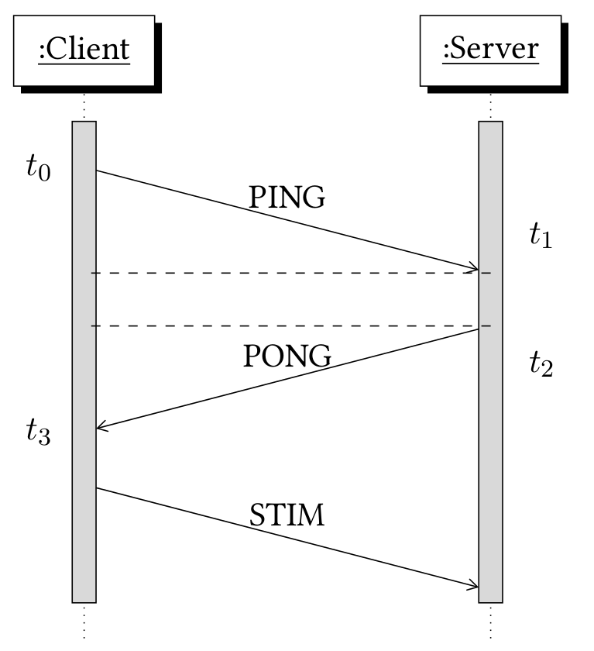
Zeitsynchronisation
Angepasster Algorithmus v. Christian wird eingesetzt
64 Bit Zeitstempel geben Zeitpunkt in μs an
Werte müssen gemittelt werden
Notes:
NTP nicht nutzen, da Systemzeit verändert wird (Unix Epoche) & wenig Kontrolle über Sync. Ablauf → Algo v. Christian aber: v. Zeitgeber angestoßen
Differenzen (t1-t0-t3+t2)/2 = Δt
UDP zur Verhinderung v. Neuübertragungen
64Bit (584k y ) statt 32Bit (71min)
Arithmetisches Mittel wg unterschiedlichen Laufzeiten

Slide 10
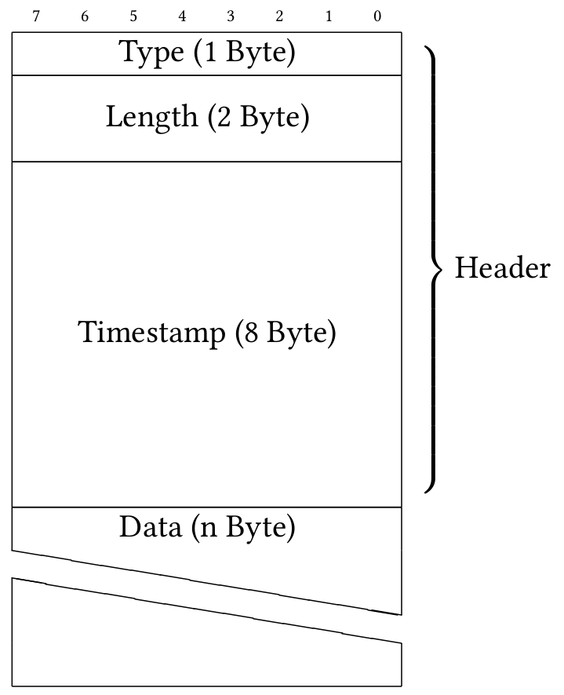
Protokolle
UART bleibt größtenteils unspezifiziert
Netzwerkprotokoll kann
  Zeitsynchronisation
  Datenübertragung
  Server beenden
  Verbindungstest
Notes:
UART benötigt Newline-Zeichen, fasst max 512 Zeichen → 16Bit f. Länge
11B header
Zeitsynchronisation: Zeitstempel d ersten PING als Sequenznummer

Slide 11
Serveranwendung - FreeJTAG
Notes:
C++,Boost(Netzw, Threads, Zeitst, …)
Konfigu

Slide 12
Konfiguration des Carambola
Konfigurationssystem von OpenWRT nutzen
Diverse Einstellungen nötig
  Netzwerk
  Aktivierung UART
  OpenOCD
  FreeJTAG
Notes:
Erfolgt mit installation v Serveranwend
Zwei Punkte:
-Zentrales Konfigurationssys v OpenWRT “UCI”
-Möglichkeit beim ersten Start Skripte auszuführen
Netzwerkeinst per UCI-Tool setzen
“io” benötigt um UART zu akt. Und Konsole deakt.
Konfigfile OpenOCD + zus. init.d für Start mit System
Konfigfile von FreeJTAG + init.d

Slide 13
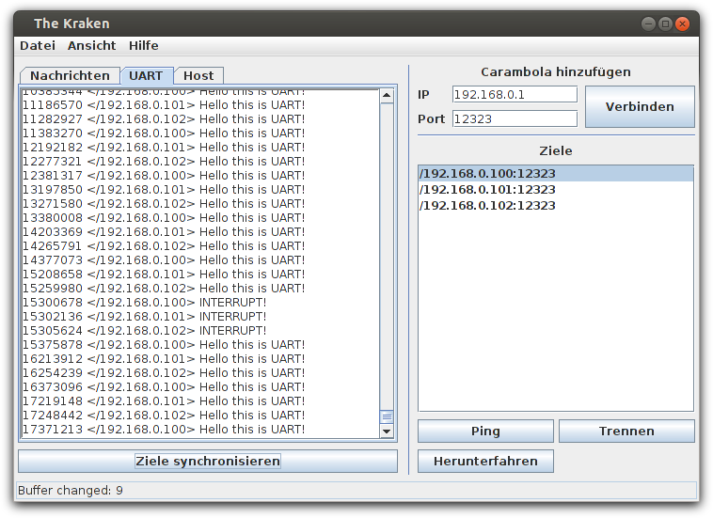
Clientanwendung – The Kraken
Steuert Anzeige der Daten und Synchronisation der Server
Sortieren eintreffender Daten über ein TreeSet
Notes:
Features: Beliebige Srv, Srv beenden, Broadcast v Nachrichten, TCP-PING, Sammeln unterbr, Synchronisation, reale Differenz
MVP & Google Guava EventBus,
Sortieren da Netzwerk. Über TreeSet, Puffer nötig. (Verbdg*3)
Verbesserung: Sortierung berücksicht. Verbindung

Slide 14
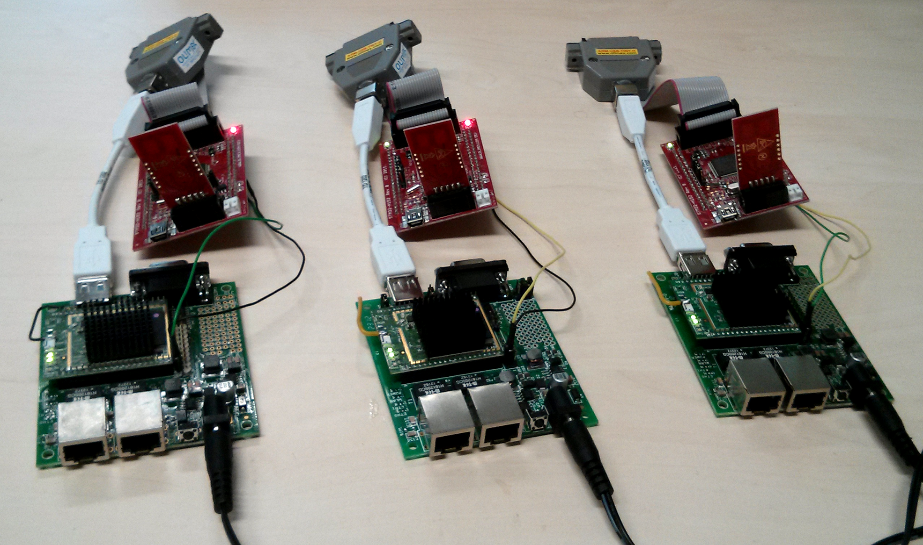
Aufbau

Slide 15
Präzision
Hohe Präzision erreicht
Abweichung durch Ungenauigkeiten des Quarz
Eventuell durch Software kompensierbar
Minute | Modul 1 ↔ Modul 2 | Modul 2 ↔ Modul 3
0 | -0.02ms | 0.2ms
15 | 6.4ms | 12.5ms
30 | 12.6ms | 24.3ms
45 | 18.7ms | 36.2ms
60 | 24.9ms | 47.9ms
75 | 31.0ms | 59.6ms
90 | 37.0ms | 71.5ms
 | 6.2ms | 11.9ms
Notes:
ChibiOS/RT als Test-RTOS auf Zielsystem
→ Kontakt eines Pins → Interrupt → Testnachricht
12+6 = 18 approx 20ppm → Normal für einen Quarz (Toleranzen)
Kernelparameter zum Justieren dieser Ungenauigk.
(Mögliche Erweiterung des Systems)

Slide 16
Fazit

